Slide 1
44e Optochtlied 2019

Slide 2
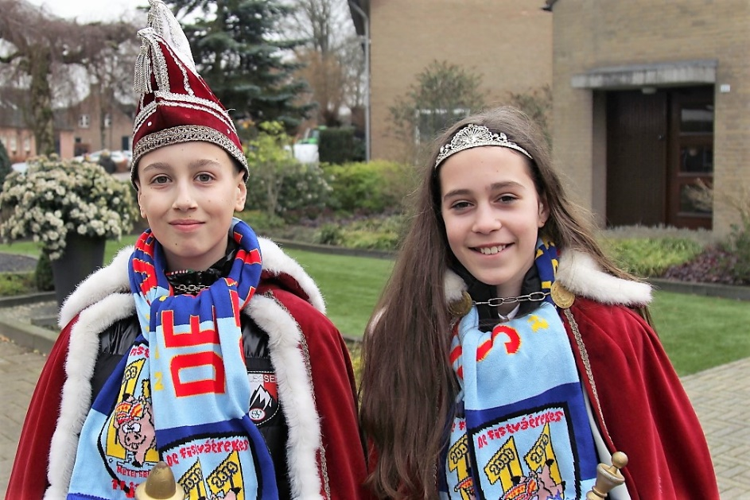
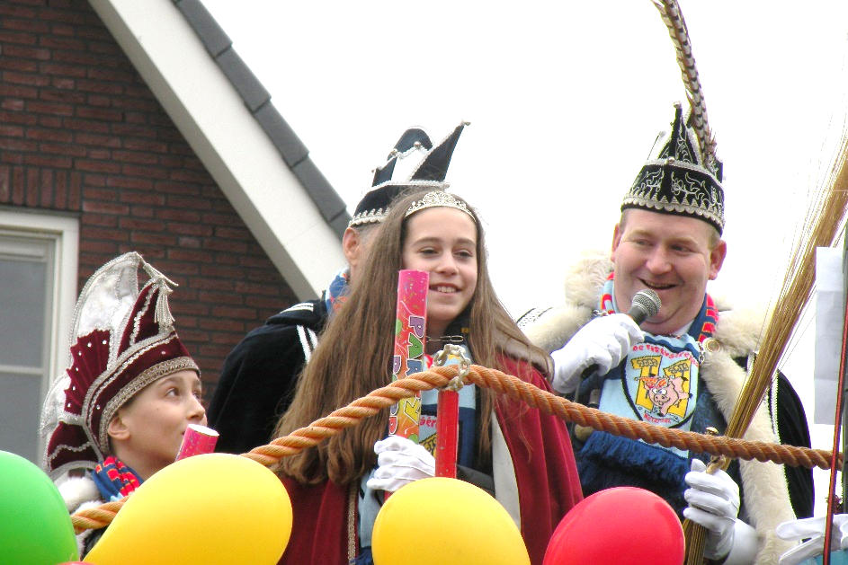
Carnaval in ’t Hupke dè is voor iedereen
dè maokt ‘t zo gezellig hier, met z’n allen samen één.
D’n optocht was een feestje, bouwers het was TOP
dus nu lekker genieten en Prins Ron die gaat voorop.
Ja, we hossen en we springen nou al 44 jaor
het zit ons in de genen dus we zèn …
…..nog lang nie klaor ☺

Slide 3
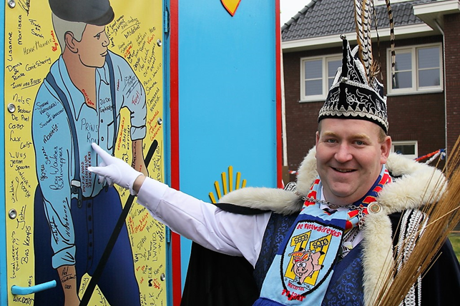
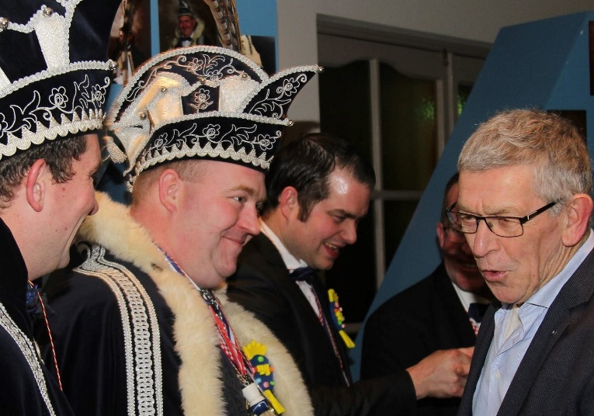
Het jubileum jaar, héél feestelijk gestart
uit de koffer kwam Prins Ron, ja écht een zware jacht.
Gezellige receptie, ja wir een volle tent
44 jaor ’t Hupke, veel Netersels talent.

Slide 4
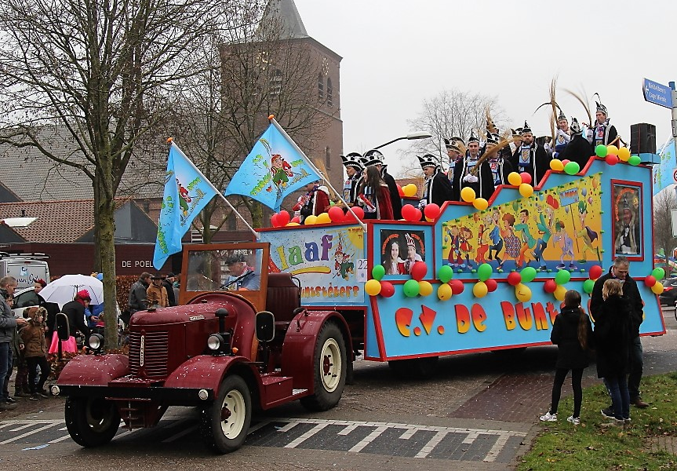
Er zijn in al die jaren, veel mensen actief geweest
besturen, sjouwen, regelen, ja steeds weer één groot feest.
Raad van elf geniet ervan, aan jullie nu de eer
met z’n allen gaan we voor, een feestje met veel sfeer

Slide 5
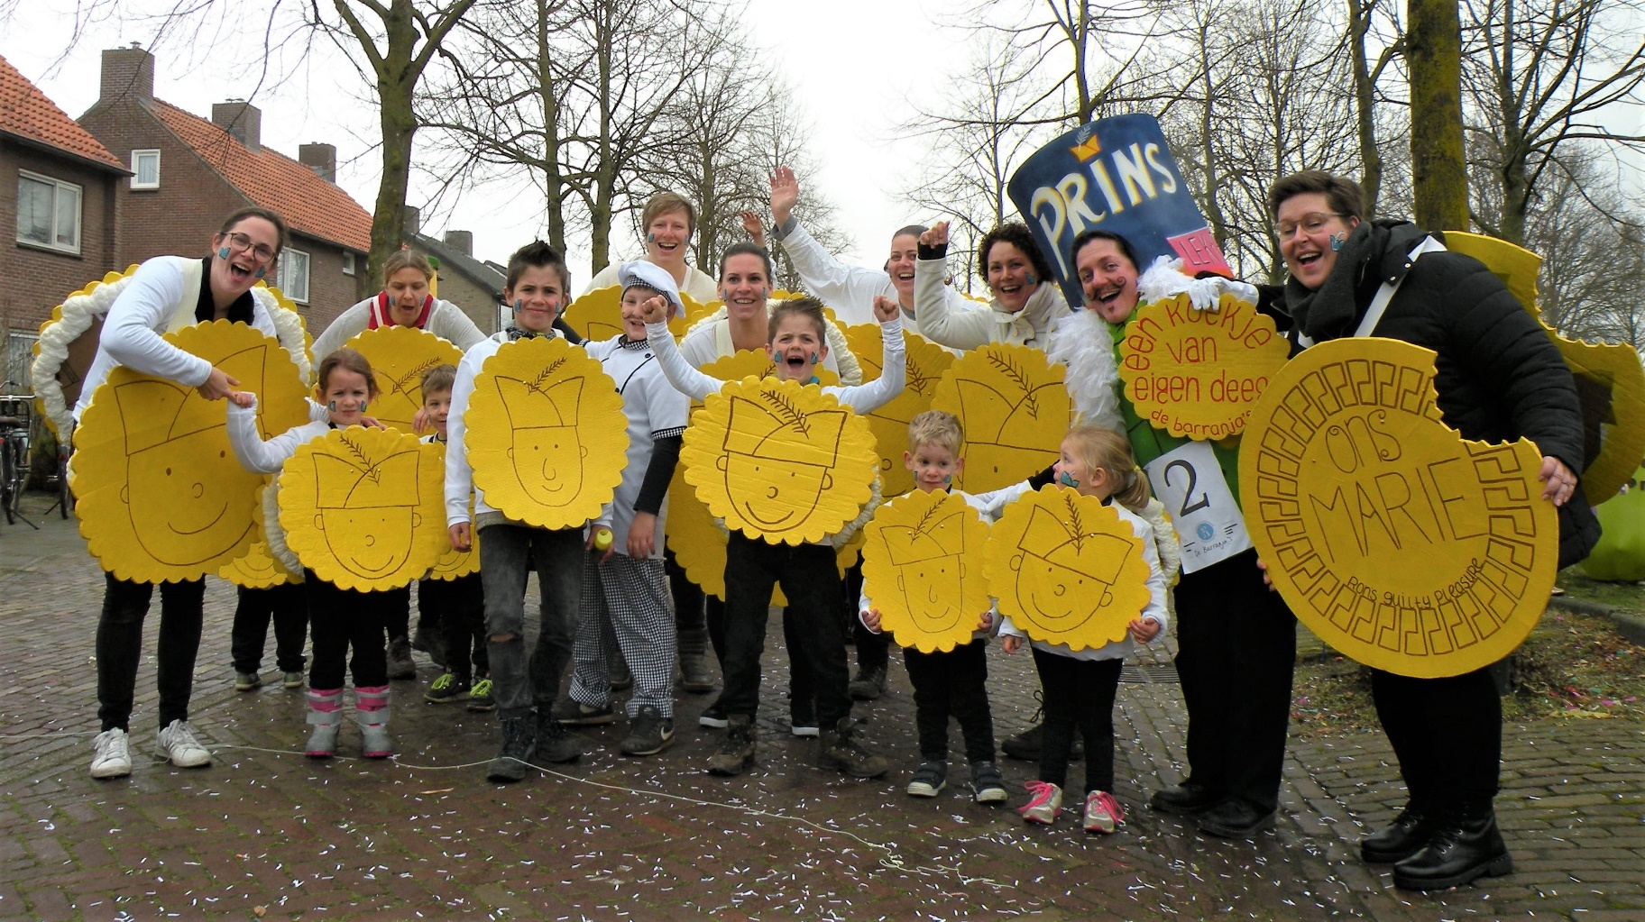
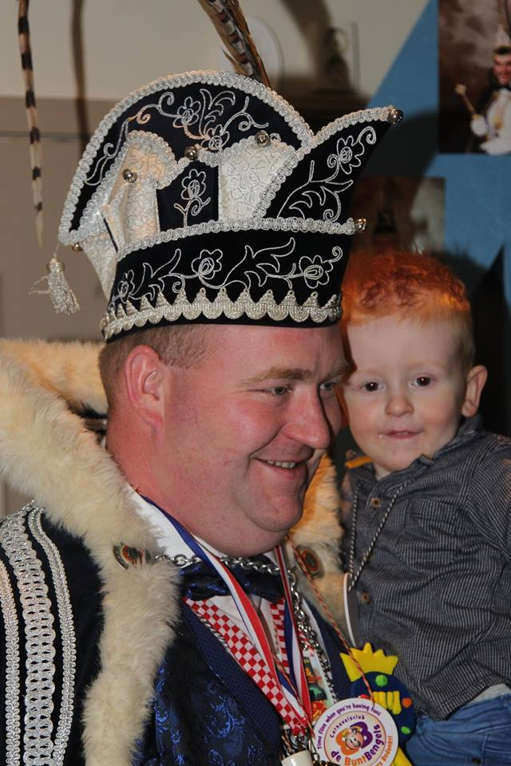
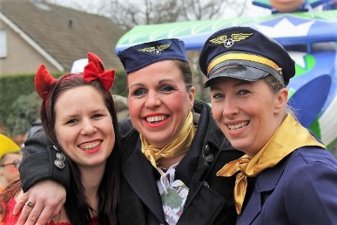
Barranjas
Carnaval in ’t Hupke dè is voor iedereen
dè maokt ‘t zo gezellig hier, met z’n allen samen één.
D’n optocht was een feestje, bouwers het was TOP
dus nu lekker genieten en Prins Ron die gaat voorop.
Ja, we hossen en we springen nou al 44 jaor
het zit ons in de genen dus we zèn ……..nog lang nie klaor ☺

Slide 6
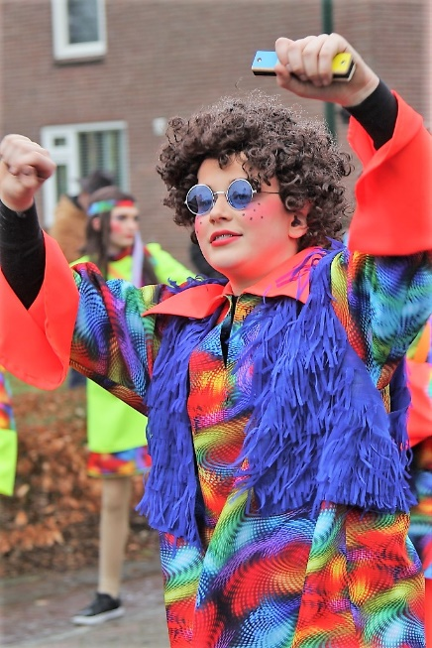
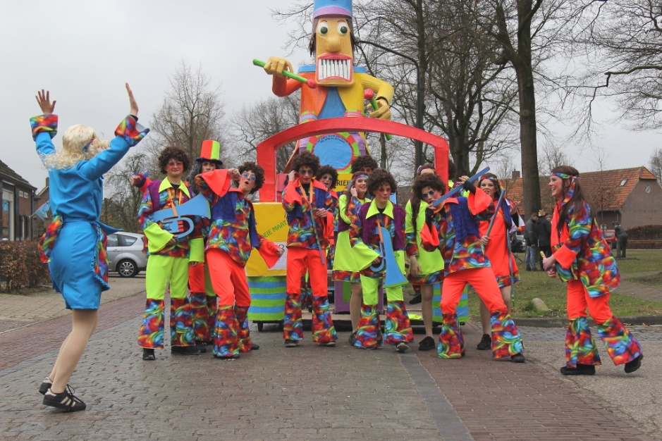
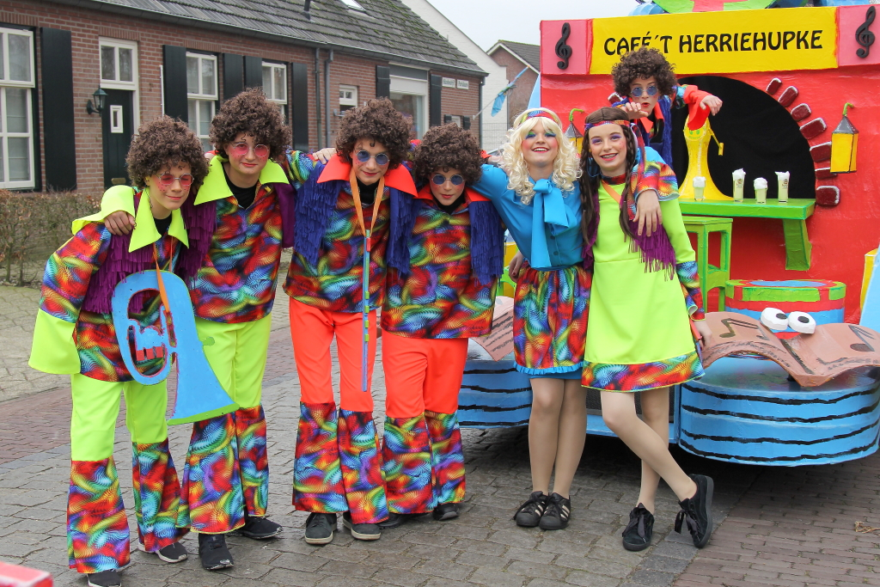
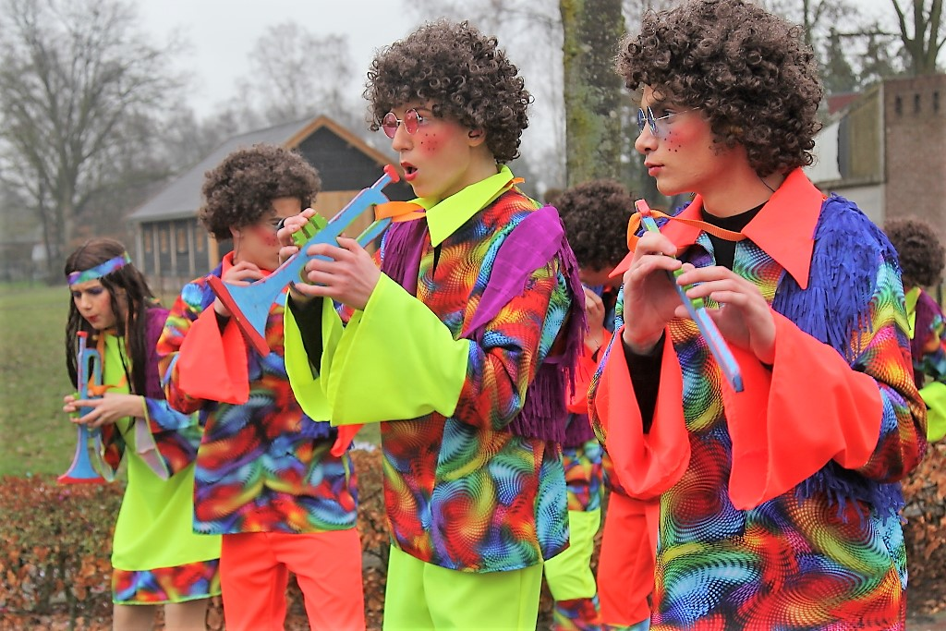
Café het Herrie- Hupke, brengt leven in de tent
’t orkest dè is van slag, muziek klinkt onbekend.
Mee unne goeie maot, zal het bèter klinken
dan kunnen we samen, een lekker pintje drinken.

Slide 7
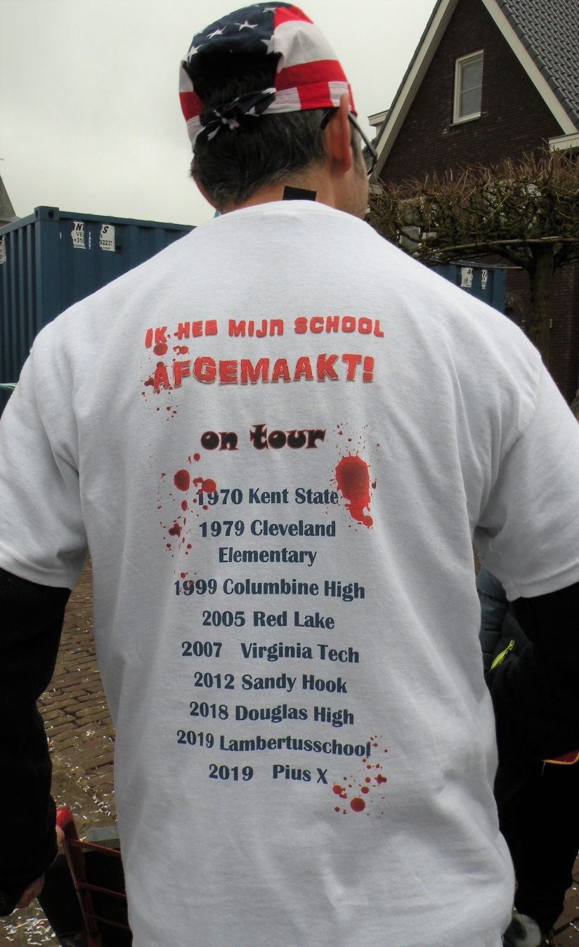
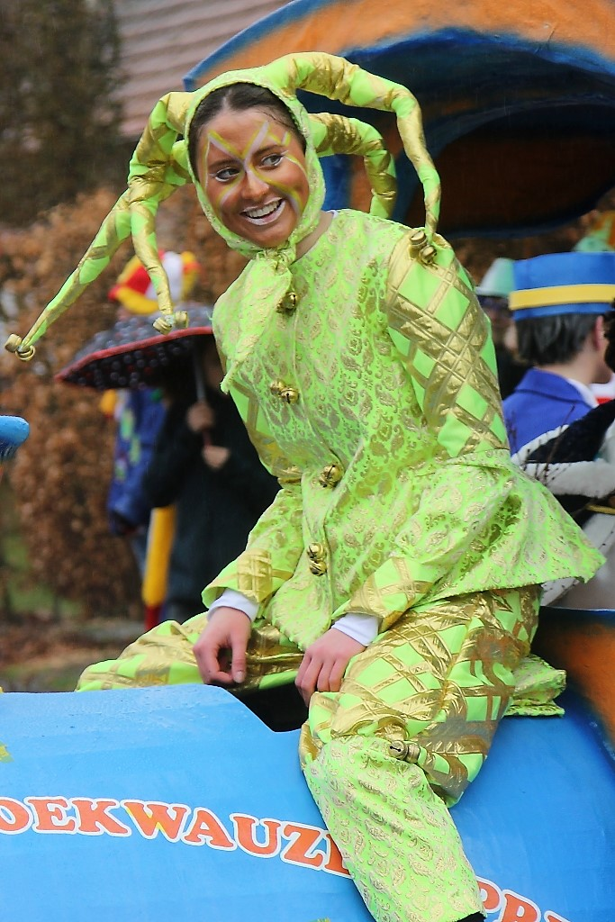
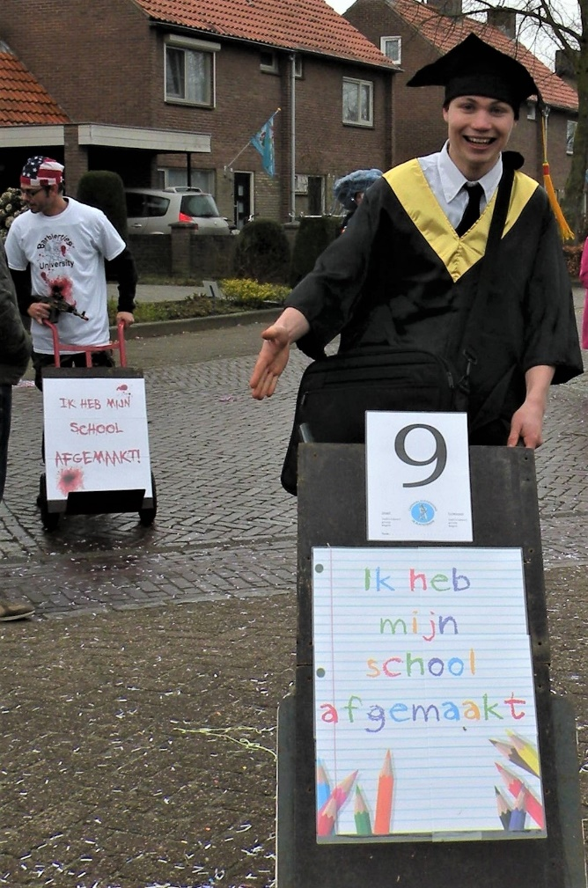
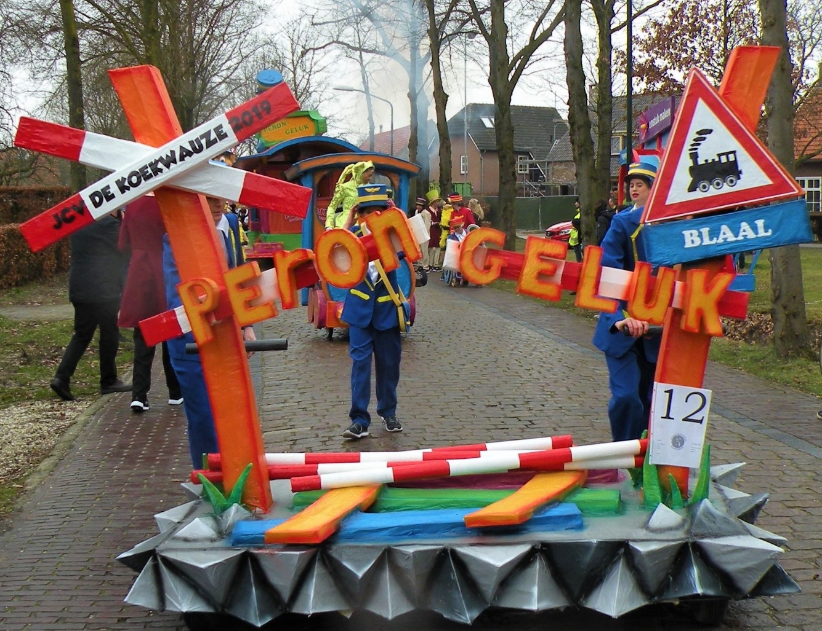
Studeren is soms moeilijk en niet altijd gewoon
Dennis haalt diploma en John valt uit de toon.
De Koekwaus –trein is laat, de wissel ging niet,weetje,
Per-Ongeluk dan toch, een loco loco feestje.

Slide 8
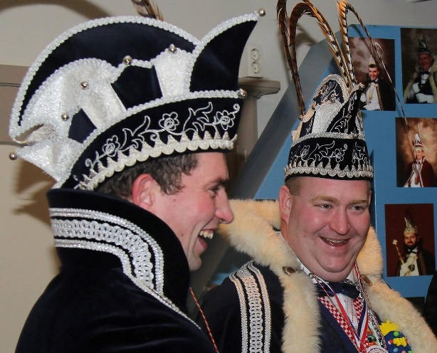
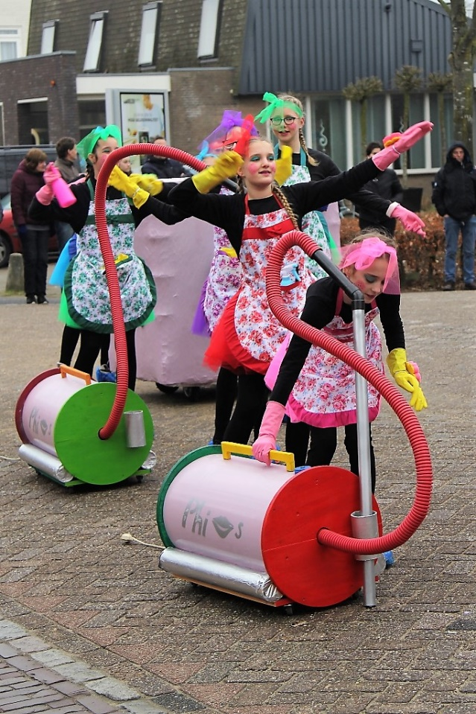
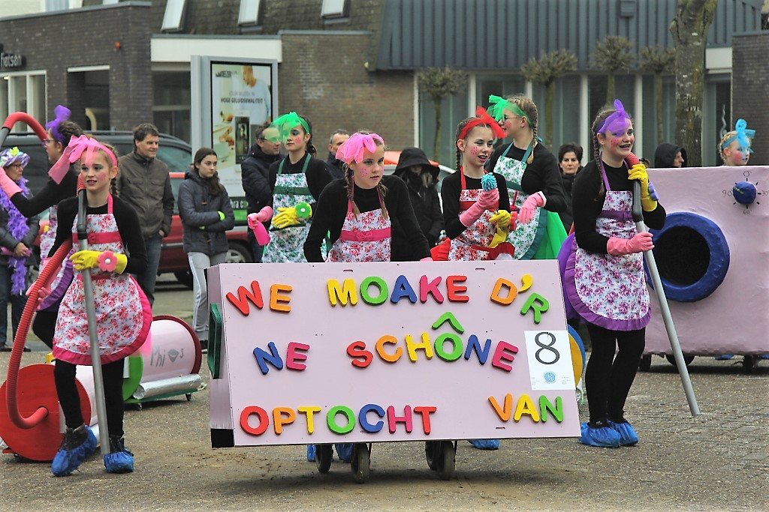
Carnaval in ’t Hupke dè is voor iedereen
dè maokt ‘t zo gezellig hier, met z’n allen samen één.
D’n optocht was een feestje, bouwers het was TOP
dus nu lekker genieten en Prins Ron die gaat voorop.
Ja, we hossen en we springen nou al 44 jaor
het zit ons in de genen dus we zèn ……..nog lang nie klaor ☺

Slide 9
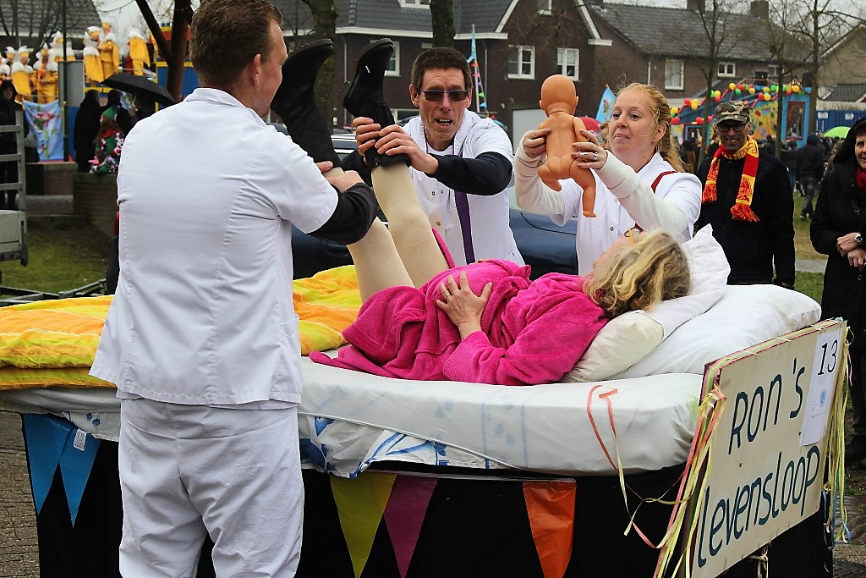
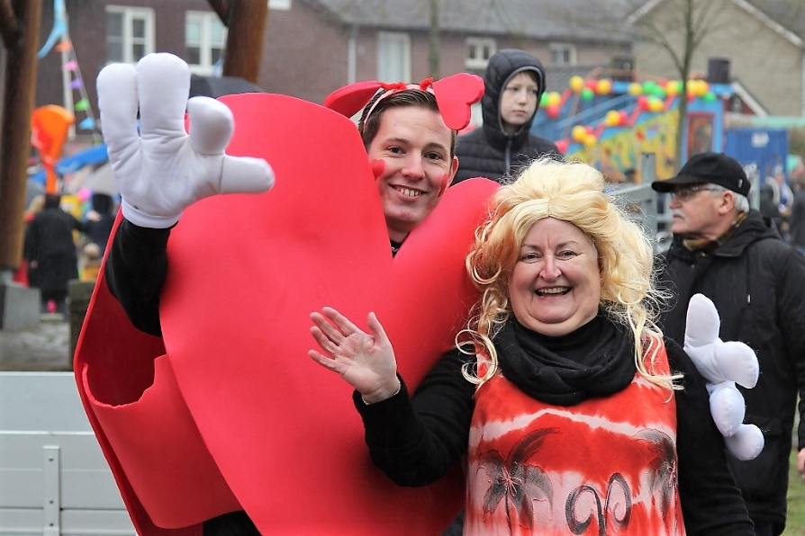
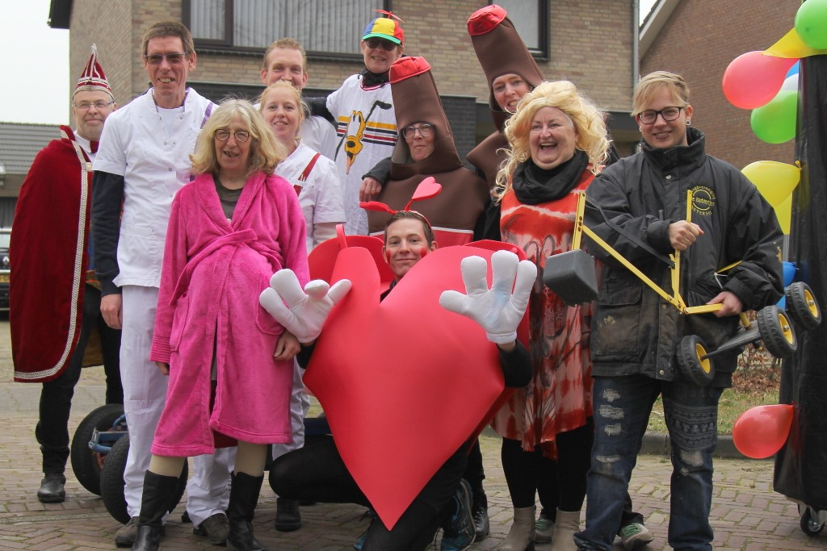
Wat stond daar te gebeuren, met die benen in de lucht
Ronneke werd geboren in een vloek en in een zucht.
Zijn levensloop die kwam, in een notendop voorbij
ons Prinsje op zijn skelter, die was echt superblij!

Slide 10
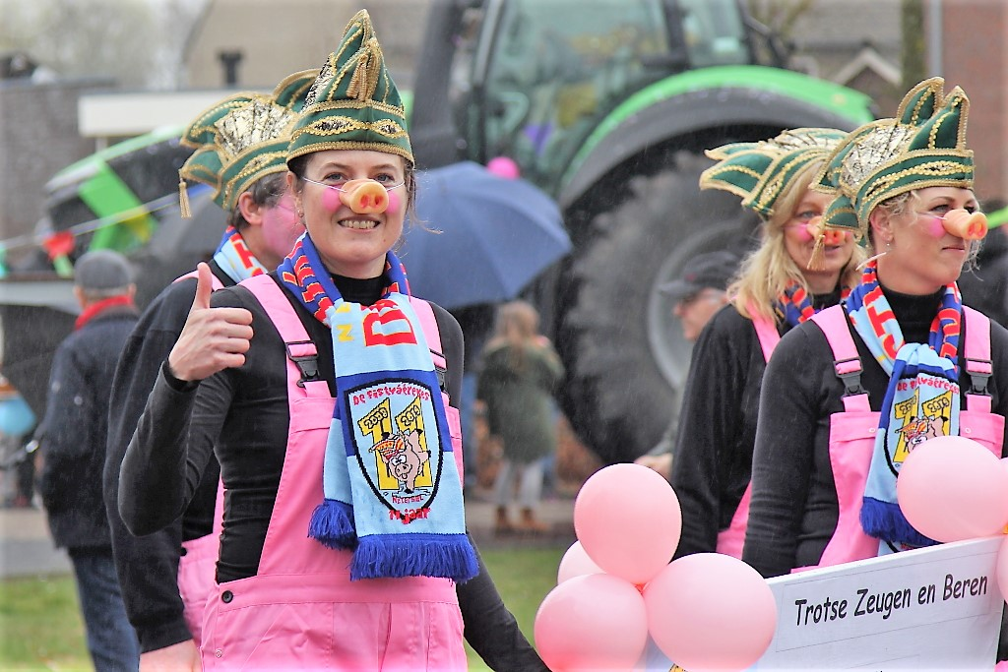
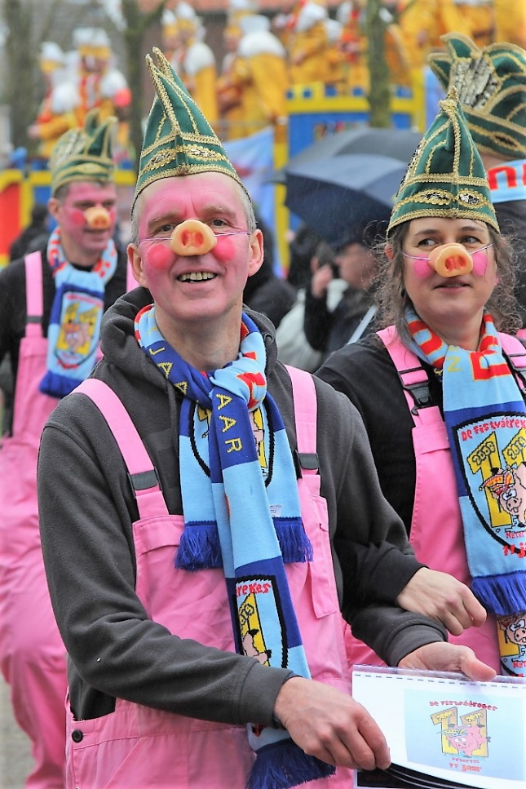
Trotse zeugen en beren, kwamen samen in de stoet
want hun vaerkes van jong, die weten hoe het moet.
Al 11 jaren op een rij, lopen zij de optocht mee
een ode door hun ouders, ja dat zit wel oké!

Slide 11
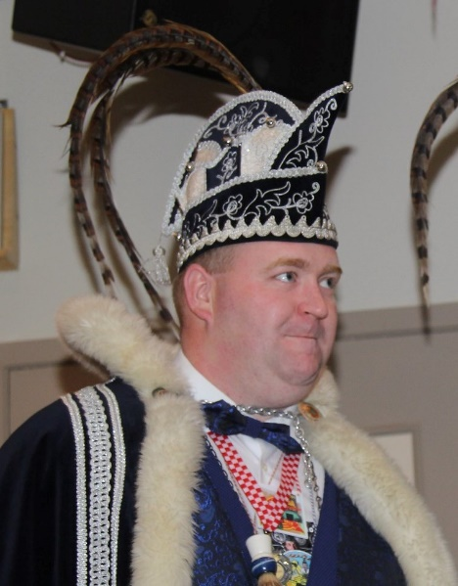
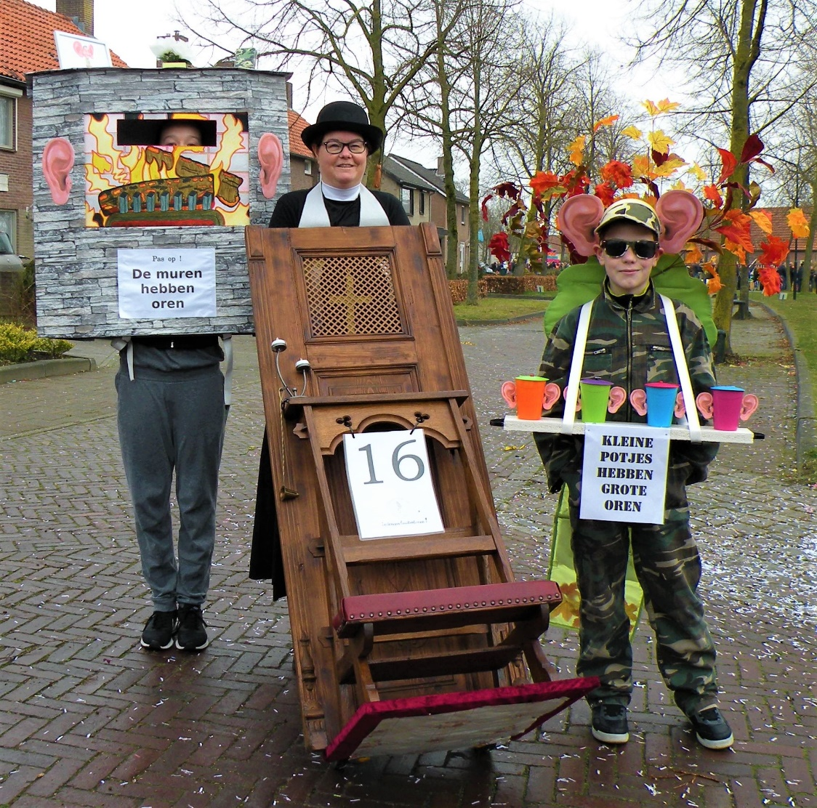
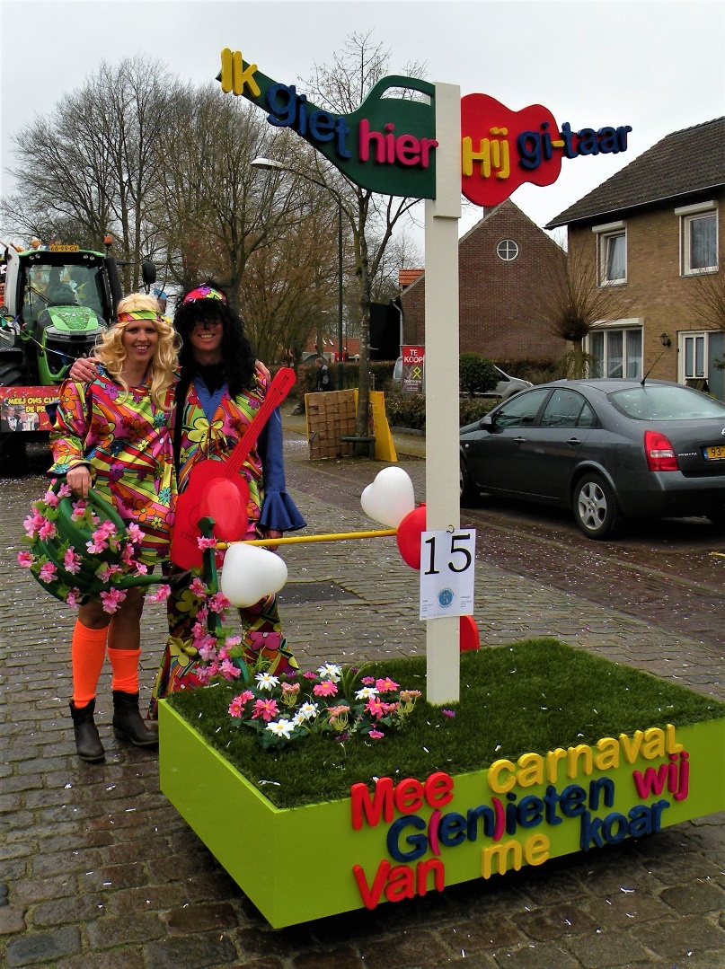
Carnaval in ’t Hupke dè is voor iedereen
dè maokt ‘t zo gezellig hier, met z’n allen samen één.
D’n optocht was een feestje, bouwers het was TOP
dus nu lekker genieten en Prins Ron die gaat voorop.
Ja, we hossen en we springen nou al 44 jaor
het zit ons in de genen dus we zèn ……..nog lang nie klaor ☺

Slide 12
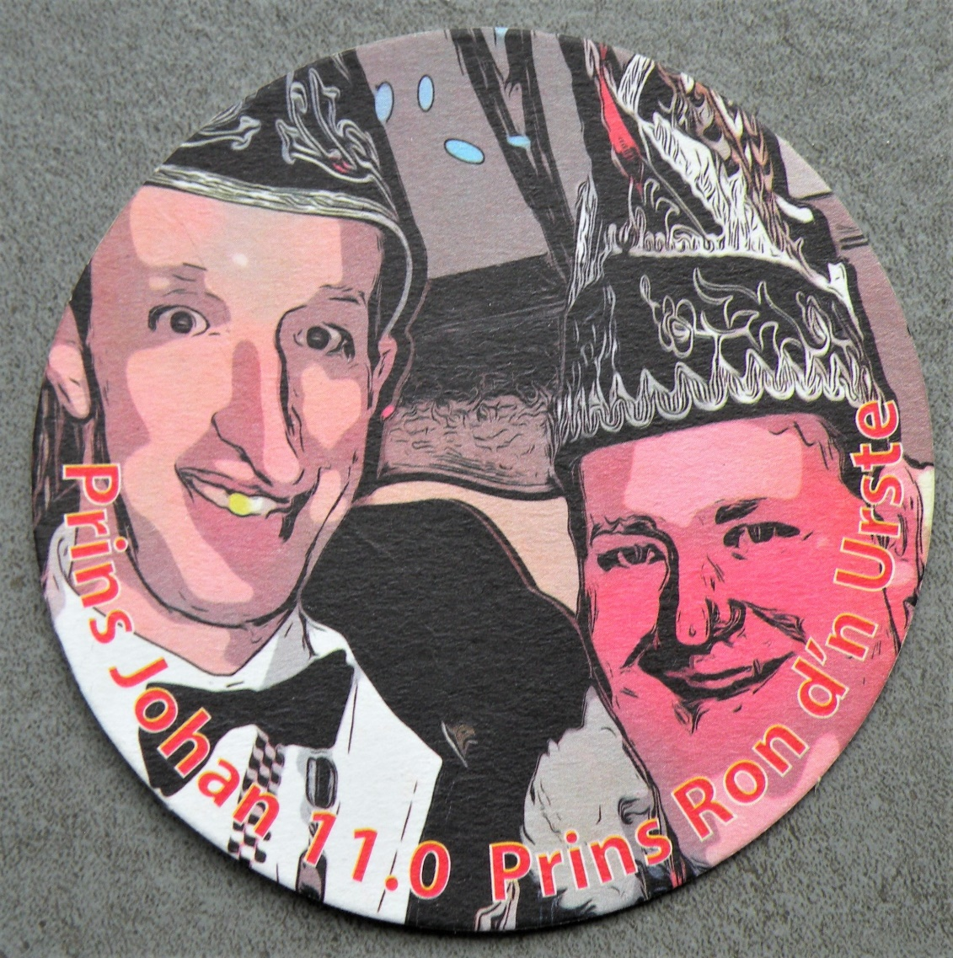
De langste en den dikste, van de Barbieren clan
die mende dees jaor allebei, Prins te moeten zèn.
Vrienden zijn ten einde raad, en gaan heel snel op zoek.
Maar ja het feit dat blijft, wie Prins is die bakt koek.

Slide 13
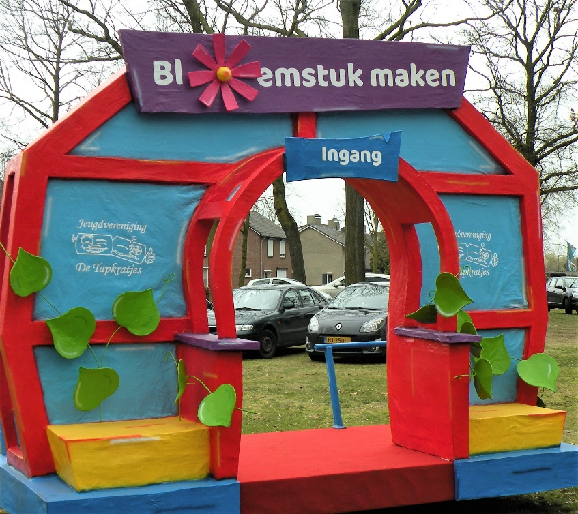
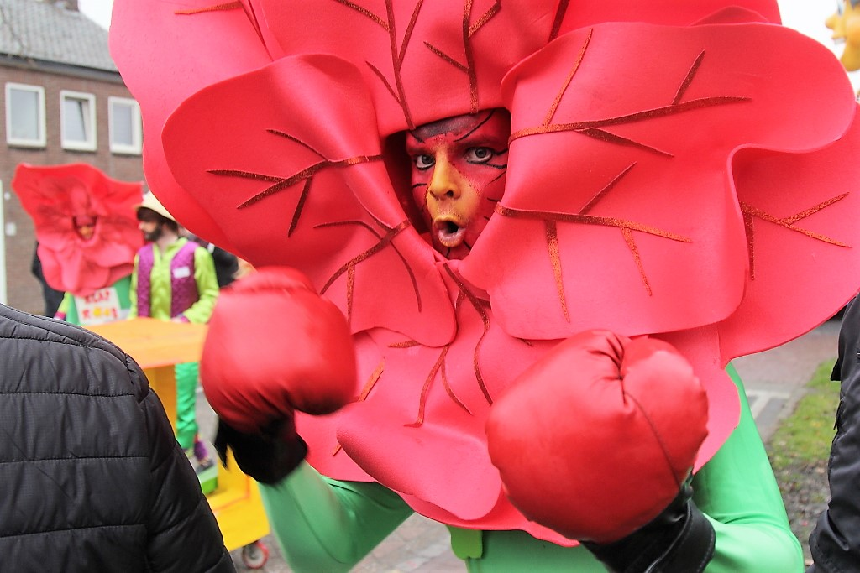
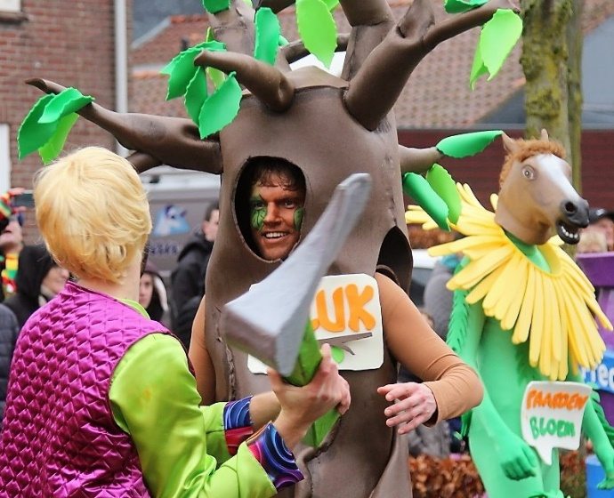
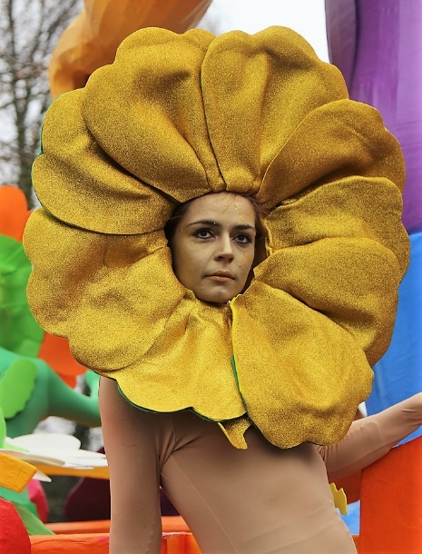
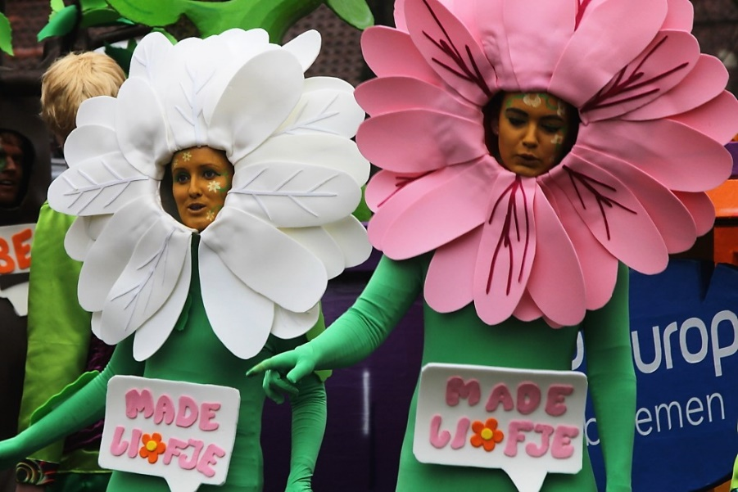
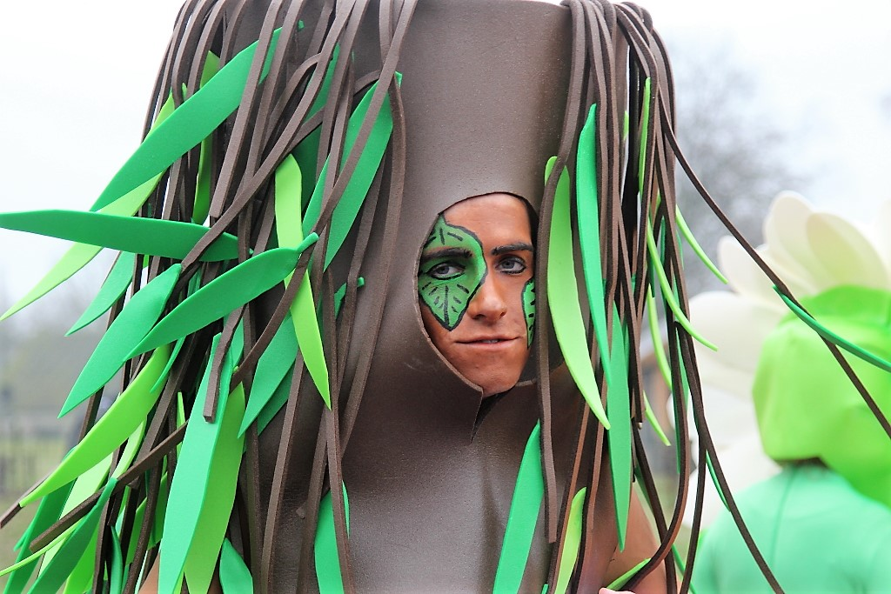
Wie houdt er niet van bloemen, die maak je toch niet stuk
wil je graag de beuk erin, madeliefje brengt geluk.
Kappen nou of Pleur-op, het moet plantaardig zijn
Tapkratjes breng wat kleur, een zonnebloem wat fijn.

Slide 14
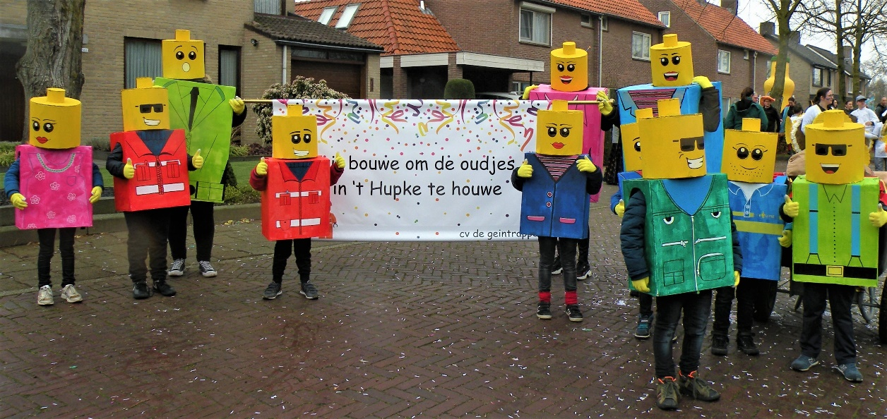
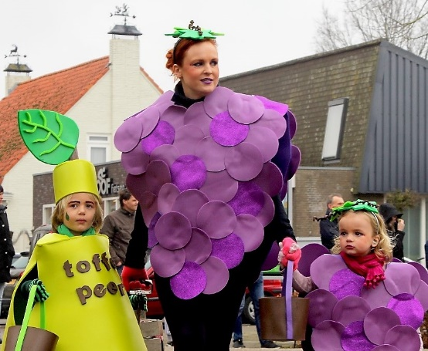
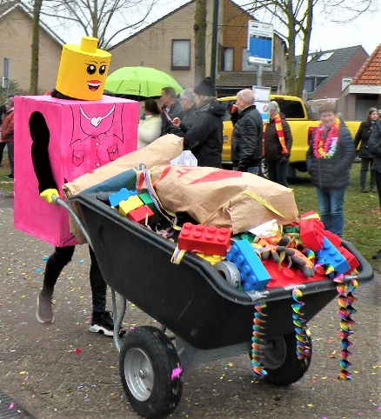
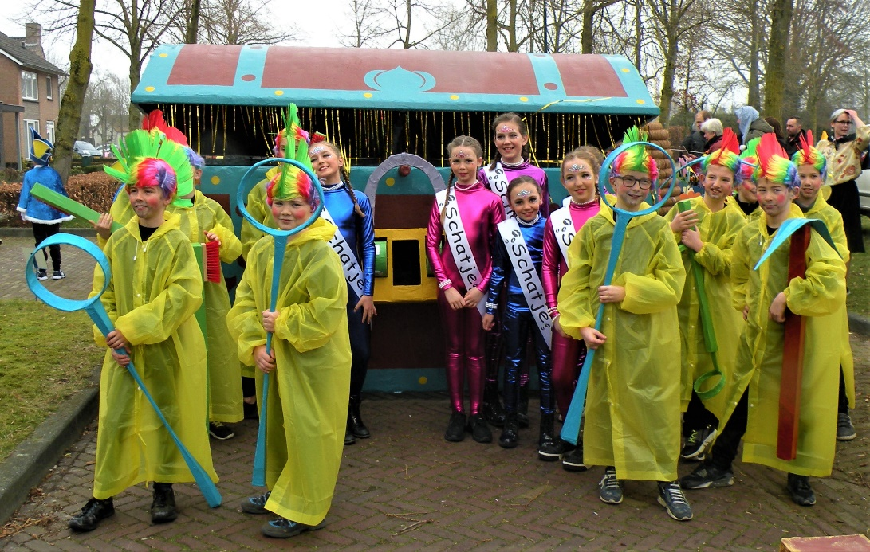
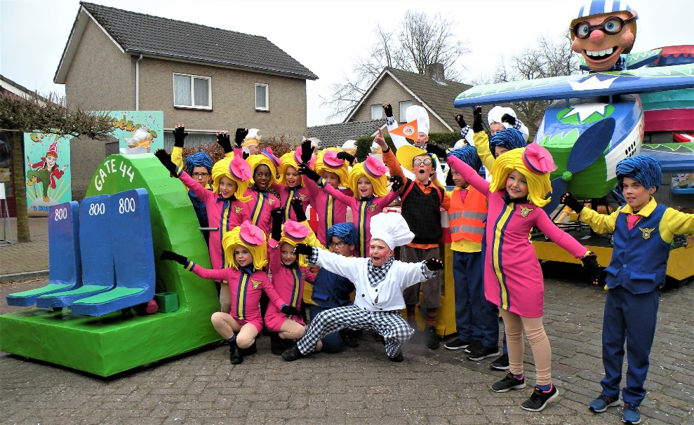
CV de Geintrappers
Carnaval in ’t Hupke dè is voor iedereen
dè maokt ‘t zo gezellig hier, met z’n allen samen één.
D’n optocht was een feestje, bouwers het was TOP
dus nu lekker genieten en Prins Ron die gaat voorop.
Ja, we hossen en we springen nou al 44 jaor
het zit ons in de genen dus we zèn ……..nog lang nie klaor ☺
De Nöpkes

Slide 15
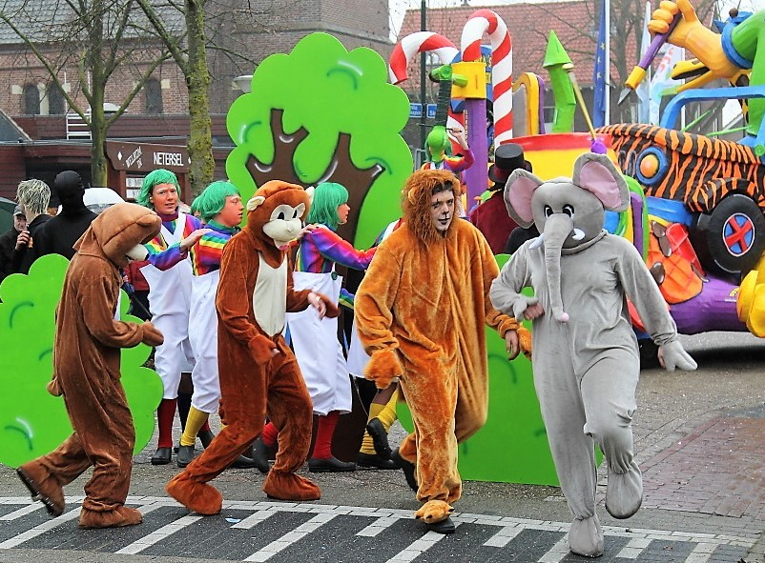
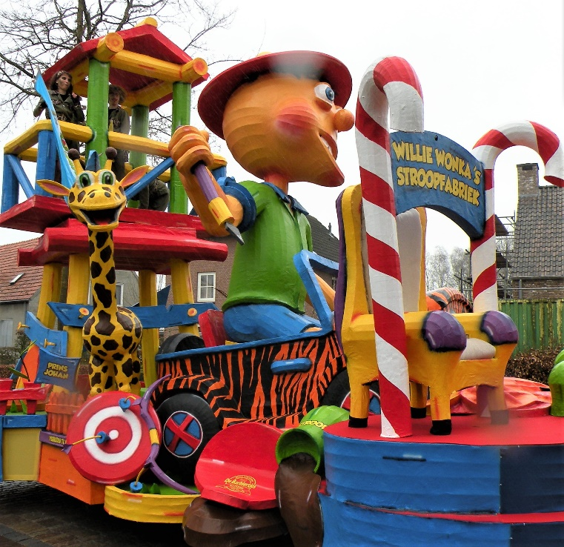
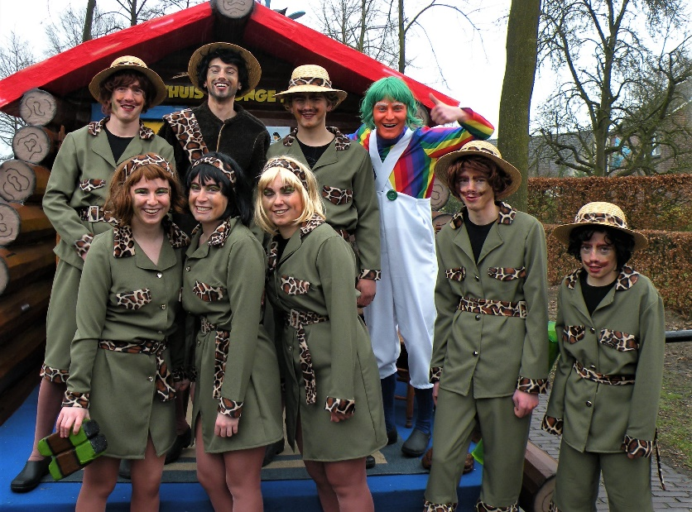
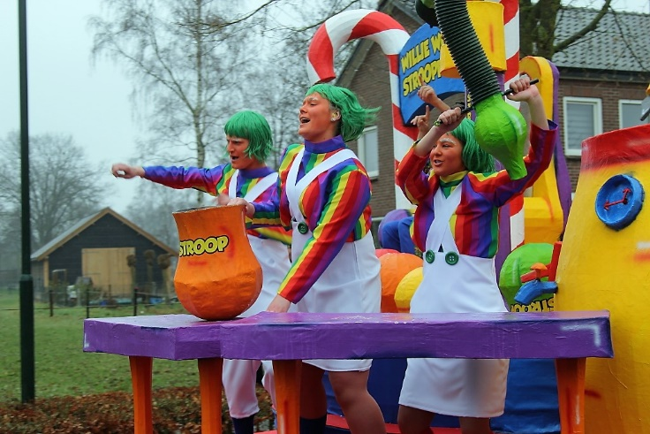
Strooptocht in de jungle, brengt Barbiertjes van de wijs
ruiken zij nu dieren, of suiker-stroop-anijs?
Oempa, oempa loempa’s, bescher-re-men de boel
maar Willie Wonka zorgt, voor ‘t carnavals gevoel.

Slide 16
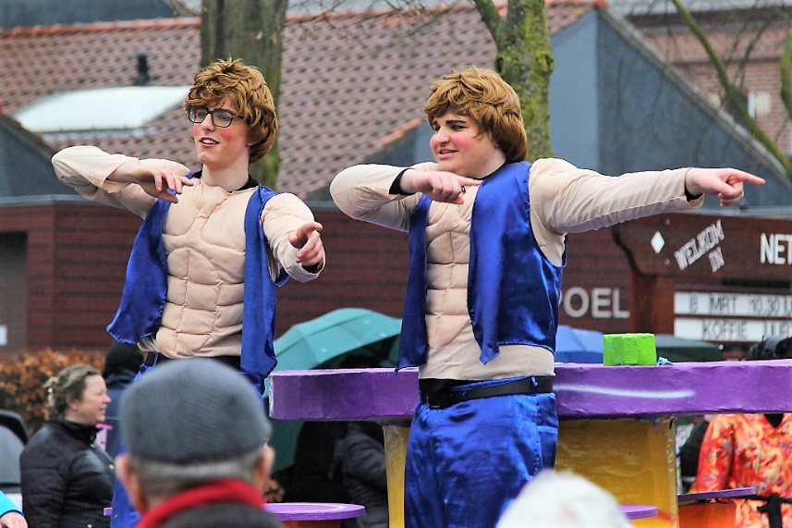
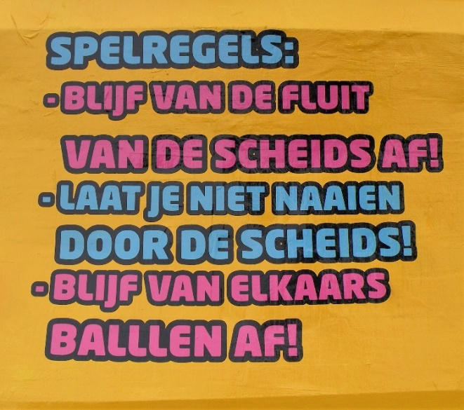
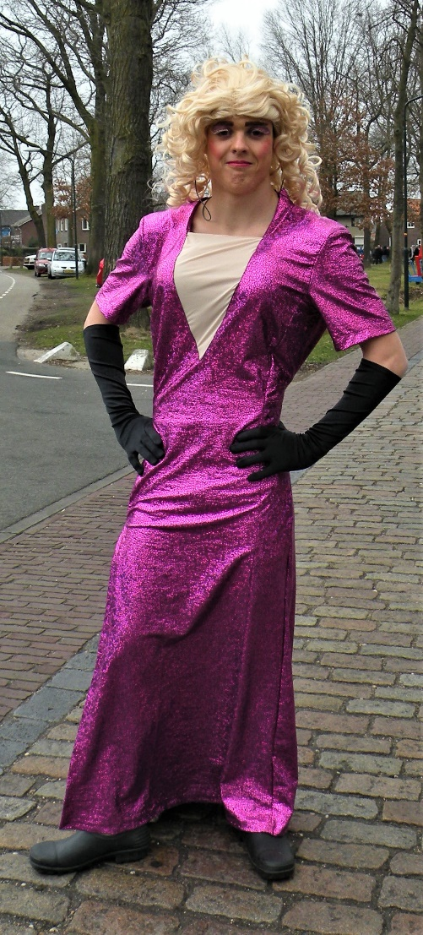
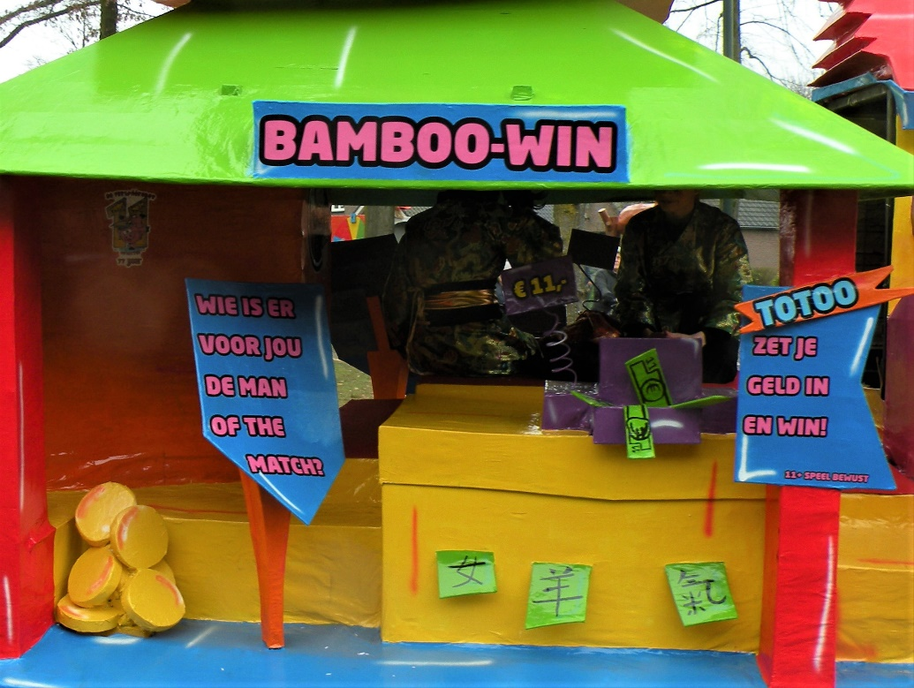
Zeg hebben jullie ook al, van Match Fixing gehoord
Fistvaerekes 11 jaor, en al redelijk ontspoord.
Van harte PROFICIAT, jullie gaan echt in galop
en over ’n paar jaartjes… staan jullie aan de top.

Slide 17
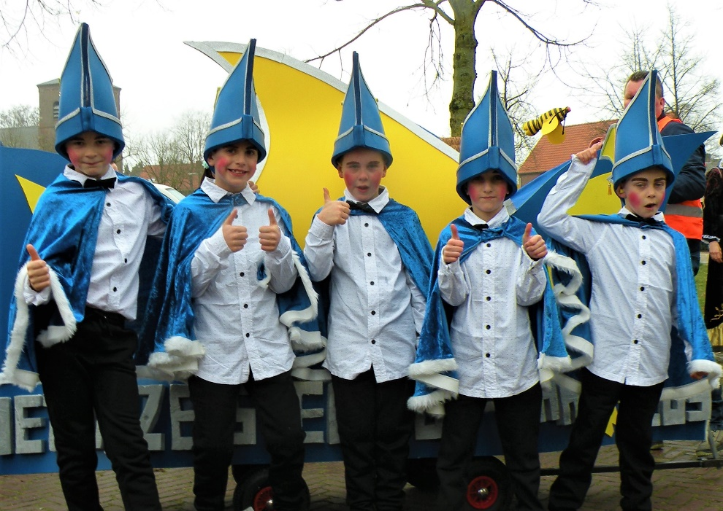
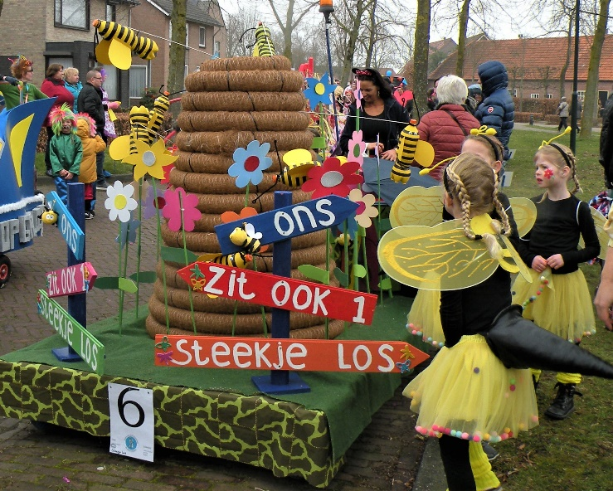
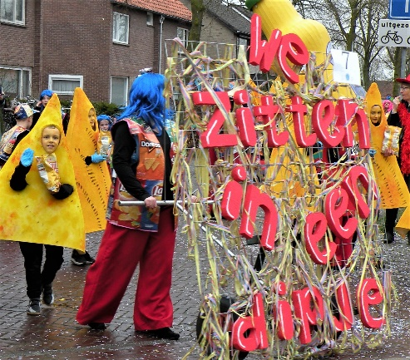
Carnaval in ’t Hupke dè is voor iedereen
dè maokt ‘t zo gezellig hier, met z’n allen samen één.
D’n optocht was een feestje, bouwers het was TOP
dus nu lekker genieten en Prins Ron die gaat voorop.
Ja, we hossen en we springen nou al 44 jaor
het zit ons in de genen dus we zèn ……..nog lang nie klaor, nog lang nie klaor,
nog lang nie klaor ☺

Slide 18
Houdoe, ………en bedankt!
Tekst: Anja

